Slide 1

Optimización de la Aprobación de Créditos
Proyecto Integrador Final · Banco Comercial Nacional
Angie Massiel González Rivera · Bryan Misael Helena · Jhonniel García Samboy
IND-101: Introducción a la Ciencia de Datos
Universidad del Caribe (UNICARIBE) · Facilitador: Manuel Arturo Naut Fernández

Slide 2
1 · CONTEXTO
El problema de negocio
El banco aprueba créditos, pero no de forma uniforme ni predecible.
▪ El criterio varía según quién evalúa. Dos analistas con carteras de riesgo idéntico aprueban de forma muy distinta.
▪ El tiempo no depende de la dificultad. Un crédito de seis millones no tarda más que uno de treinta mil.
▪ El riesgo está concentrado. Un solo producto acumula tres cuartas partes del dinero comprometido.
Consecuencia: aprobar mal genera pérdida directa; rechazar bien genera negocio perdido.
Y cuando el criterio cambia según el evaluador, se compromete la equidad frente al cliente.
Grupo 5 · Optimización de la Aprobación de Créditos
2

Slide 3
1 · CONTEXTO
Objetivo del proyecto
Analizar el proceso de aprobación con técnicas de ciencia de datos
para identificar patrones que sustenten decisiones gerenciales con evidencia.
60
290
26
8
3
solicitudes analizadas
registros en la base
variables
meses de datos
herramientas
Período analizado: 4 de enero al 22 de agosto de 2026
Alcance: análisis descriptivo. No se desarrollaron modelos predictivos.
Grupo 5 · Optimización de la Aprobación de Créditos
3

Slide 4
2 · LA SOLUCIÓN
Cómo lo abordamos
ETAPA 1
ETAPA 2
ETAPA 3
ETAPA 4
ETAPA 5
Comprensión
del negocio
Diseño de
la base
Implementación
MySQL
Dashboard
Power BI
Análisis
Python
→
→
→
→
Problema, actores
y variables
Modelo E-R con
5 entidades
290 registros
y consultas SQL
5 KPI, 4 visuales
y segmentadores
EDA y visualización
en Google Colab
Inteligencia Artificial como apoyo
Gemini generó el código base de Pandas y Matplotlib. El equipo verificó las columnas, validó los cálculos e interpretó los resultados para el negocio.
Grupo 5 · Optimización de la Aprobación de Créditos
4

Slide 5
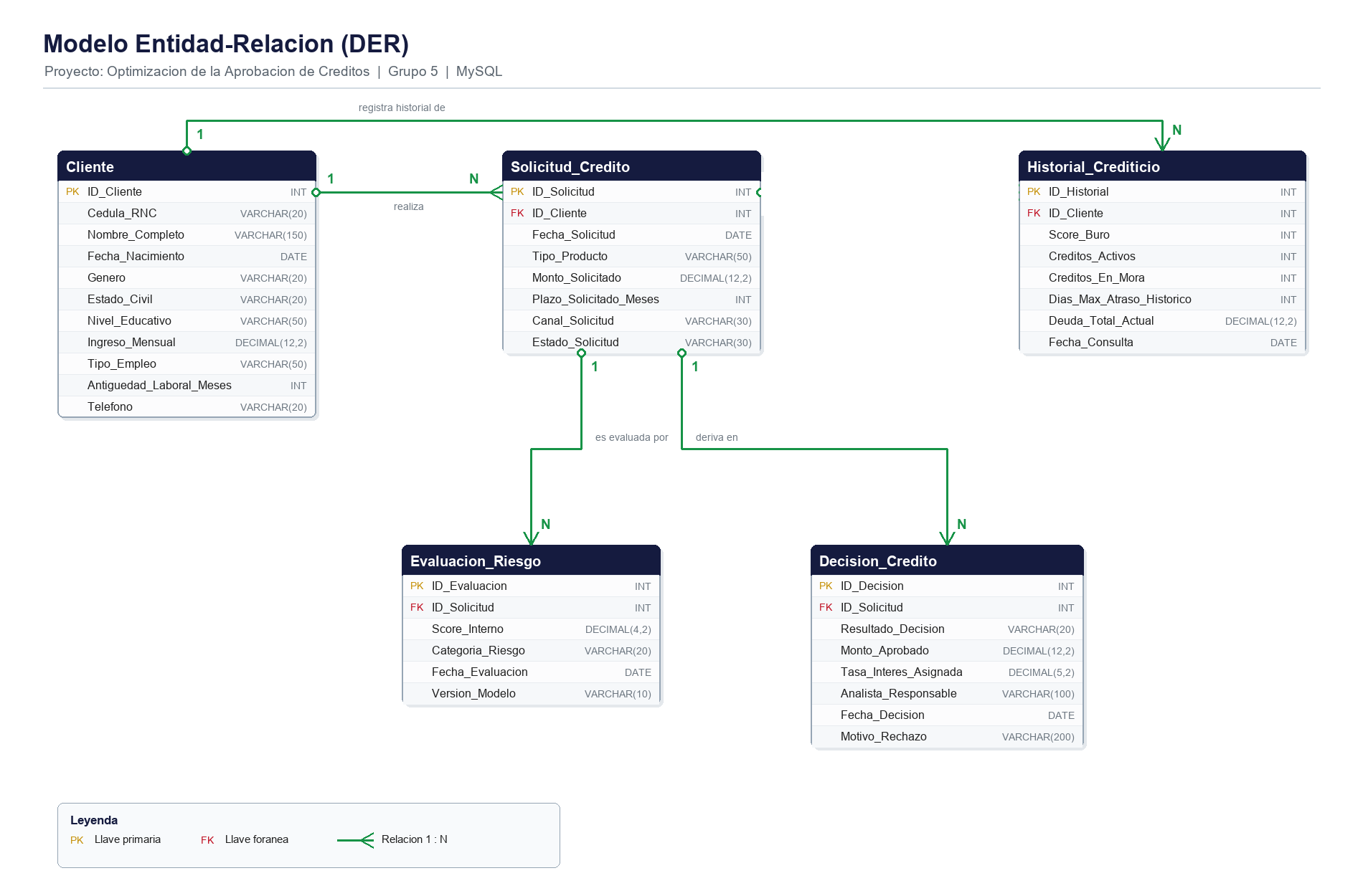
2 · LA SOLUCIÓN
La base de datos que construimos
5 tablas relacionadas
▪ Cliente (50)
▪ Solicitud_Credito (60)
▪ Historial_Crediticio (50)
▪ Evaluacion_Riesgo (70)
▪ Decision_Credito (60)
290 registros con
restricciones de integridad
y llaves foráneas
Grupo 5 · Optimización de la Aprobación de Créditos
5

Slide 6
2 · LA SOLUCIÓN
Los datos son confiables
Los cinco indicadores se calcularon por separado en tres herramientas distintas.
Indicador
SQL
Power BI
Python
Total de solicitudes
60
60
60
Monto total solicitado
93,553,324.86
93.55 M
93,553,324.86
Tasa de aprobación
65.00 %
65.00 %
65.00 %
Tiempo promedio de decisión
6.73 días
6.73
6.73
Riesgo interno promedio
0.27
0.26
0.27
Los tres caminos arrojaron los mismos valores. El dato mantuvo su integridad
al atravesar SQL, Power BI y Python: esto da confianza a todo lo que sigue.
Grupo 5 · Optimización de la Aprobación de Créditos
6

Slide 7
Principales hallazgos
Seis descubrimientos sustentados en los datos

Slide 8
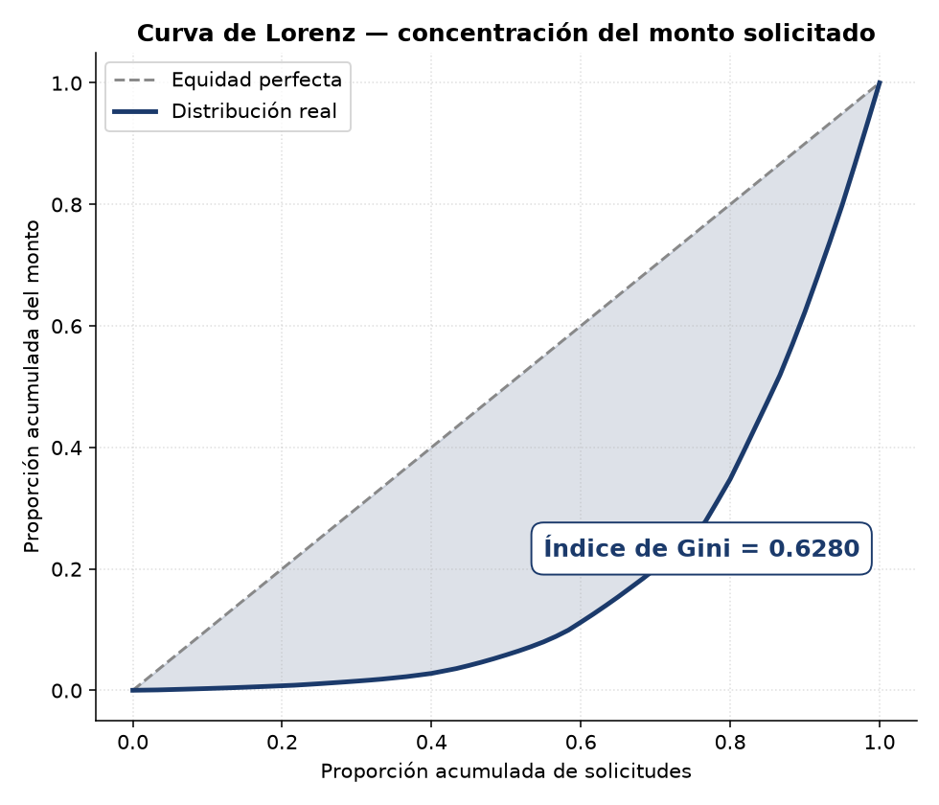
3 · HALLAZGOS
1. El riesgo se concentra en un solo producto
Índice de Gini = 0.6280
Concentración alta del monto solicitado
20 %
65.2 %
de las solicitudes...
...concentran del monto
El préstamo hipotecario:
▪ 26.67 % de las solicitudes
▪ 75.69 % del monto total
▪ Monto promedio 55× mayor que
la tarjeta de crédito
Grupo 5 · Optimización de la Aprobación de Créditos
8

Slide 9
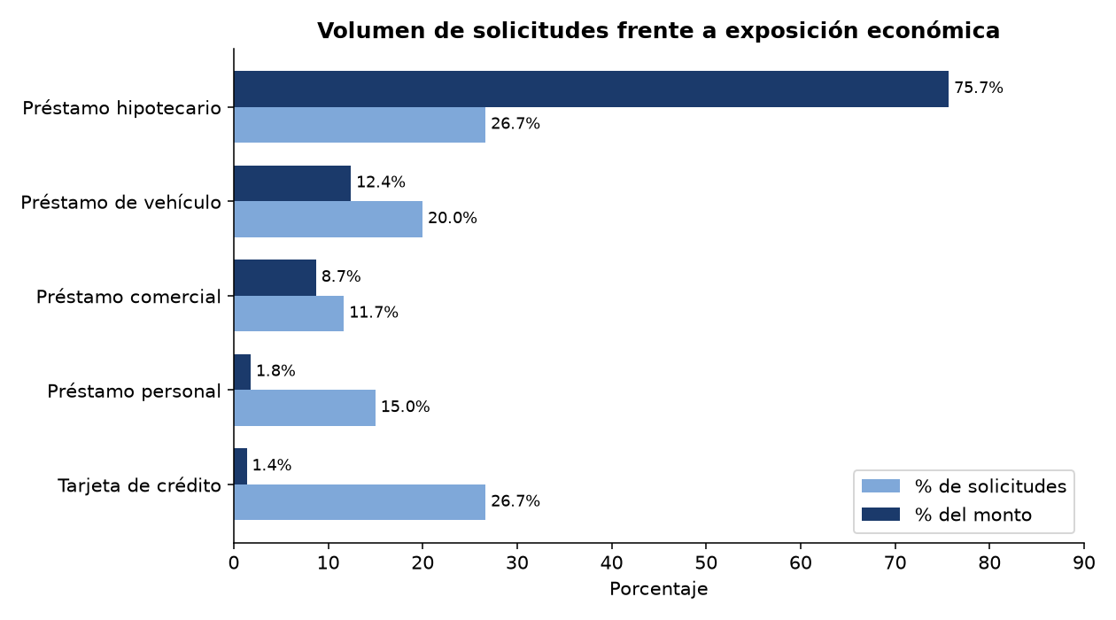
3 · HALLAZGOS
2. Mismo volumen, exposición opuesta
Dos productos
16 solicitudes cada uno
Hipotecario
RD$ 4,425,679
promedio
Tarjeta de crédito
RD$ 80,927
promedio
A mayor monto promedio → mayor riesgo y menor tasa de aprobación.
Grupo 5 · Optimización de la Aprobación de Créditos
9

Slide 10
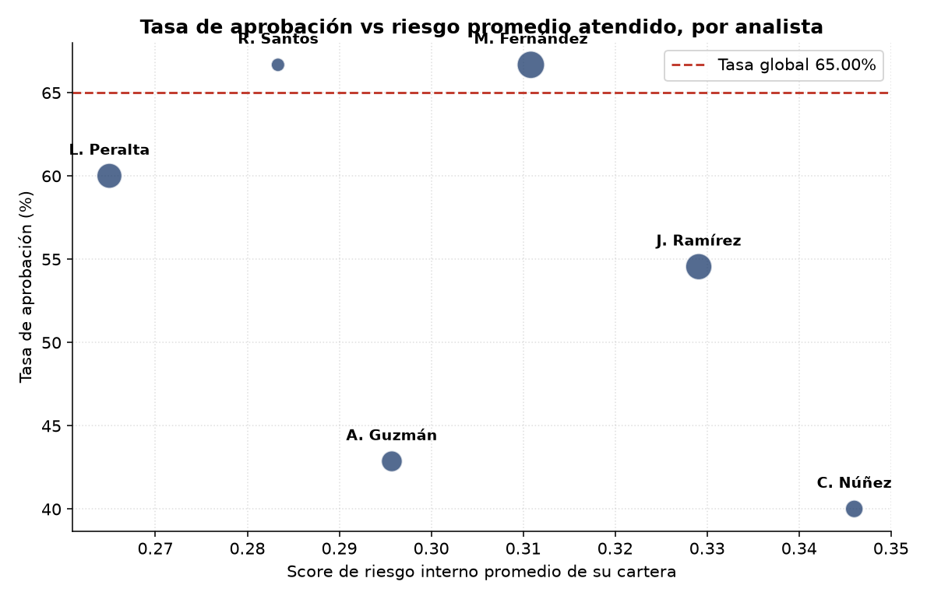
3 · HALLAZGOS
3. El criterio depende de quién evalúa
23.81 puntos
de diferencia entre dos analistas
con riesgo casi idéntico
M. Fernández
riesgo 0.31 → aprueba 66.67 %
A. Guzmán
riesgo 0.30 → aprueba 42.86 %
Dos clientes con el mismo perfil
pueden recibir respuestas distintas.
Grupo 5 · Optimización de la Aprobación de Créditos
10

Slide 11
3 · HALLAZGOS
4. El tiempo no depende de la dificultad
Correlación del tiempo de decisión con las variables del caso:
0.049
-0.010
-0.044
con el monto solicitado
con el score de riesgo
con el score de buró
Prácticamente cero. La demora es operativa, no técnica.
5. Y el canal más moderno es el más lento
Los dos canales digitales están
en extremos opuestos.
El problema no está en la captura
sino en el flujo posterior.
Oportunidad: 2.65 días.
App móvil
8.11 d
Call center
7.83 d
Sucursal
7.69 d
Banca en línea
5.62 d
Agente externo
5.46 d
Grupo 5 · Optimización de la Aprobación de Créditos
11

Slide 12
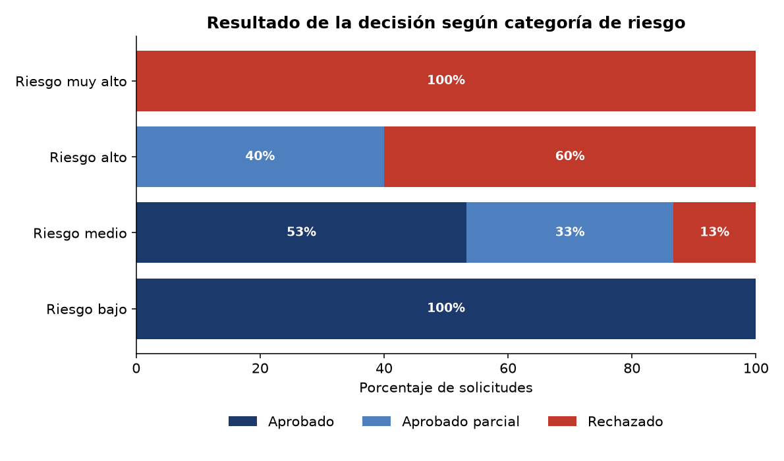
3 · HALLAZGOS
6. La buena noticia: el modelo de riesgo funciona
Sin excepciones
Riesgo bajo
→ 100 % aprobado
Riesgo muy alto
→ 100 % rechazado
Riesgo alto
→ ninguna aprobación plena
El banco ya tiene una
herramienta válida.
El problema no es el modelo,
es cómo se aplica.
Grupo 5 · Optimización de la Aprobación de Créditos
12

Slide 13
4 · RECOMENDACIONES
Qué recomendamos
1
Tarjeta de puntuación formal
Traducir el score de riesgo en una decisión reglada. Ataca los 23.81 puntos de dispersión.
2
Tramos de aprobación por monto
8 solicitudes concentran el 48.1 % del capital: no pueden seguir el mismo flujo que una de RD$27,000.
3
Rediseñar el flujo digital
La demora es operativa, no técnica. Oportunidad de recuperar hasta 2.65 días.
4
Ampliar la decisión automática
Hoy resuelve casos de riesgo 0.11 mientras los analistas manejan 0.26 a 0.35.
5
Revisar la política hipotecaria
75.69 % de la exposición, mayor riesgo (0.41) y todos los valores atípicos.
6
Institucionalizar el dashboard
Convertir el análisis puntual en un sistema de alerta temprana mensual.
Grupo 5 · Optimización de la Aprobación de Créditos
13

Slide 14
4 · RECOMENDACIONES
Plan de acción
CORTO PLAZO
MEDIANO PLAZO
LARGO PLAZO
0 – 3 meses
3 – 9 meses
9 – 18 meses
▪ Sesiones de calibración
entre analistas
▪ Implementar la tarjeta
de puntuación
▪ Ampliar el umbral de
decisión automática
▪ Adoptar el dashboard
como reporte mensual
▪ Definir tramos por monto
▪ Diversificar la cartera
(reducir Gini)
▪ Documentar criterios
vigentes por producto
▪ Rediseñar el flujo
de la app móvil
▪ Dimensionar capacidad
según demanda
▪ Revisar política
hipotecaria
Ninguna medida requiere inversión tecnológica nueva: se apoyan en el modelo de riesgo que el banco ya tiene.
Grupo 5 · Optimización de la Aprobación de Créditos
14

Slide 15
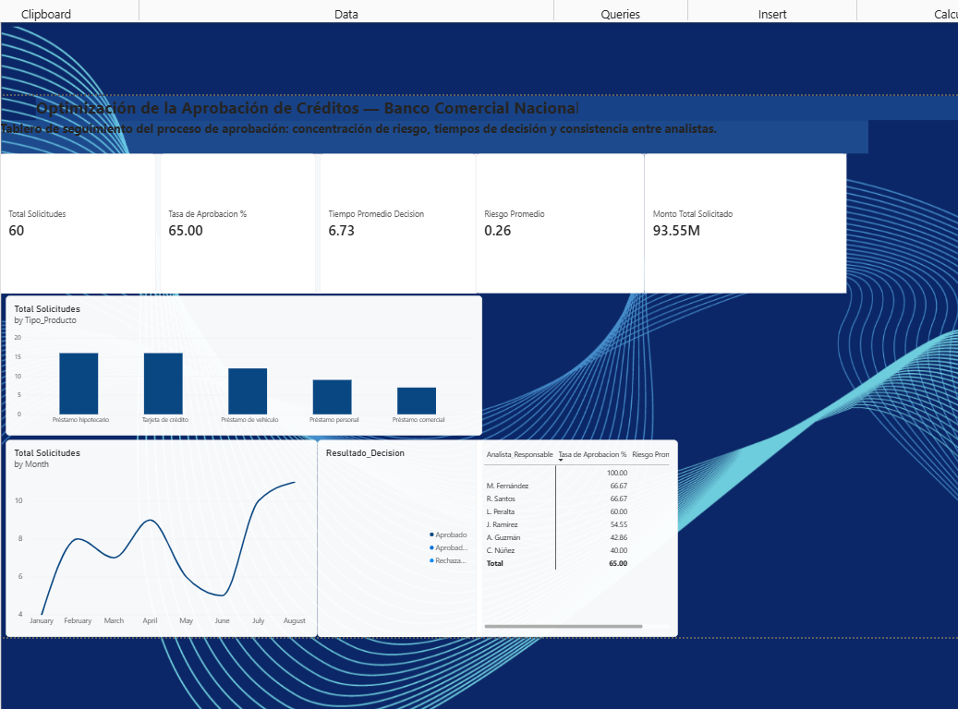
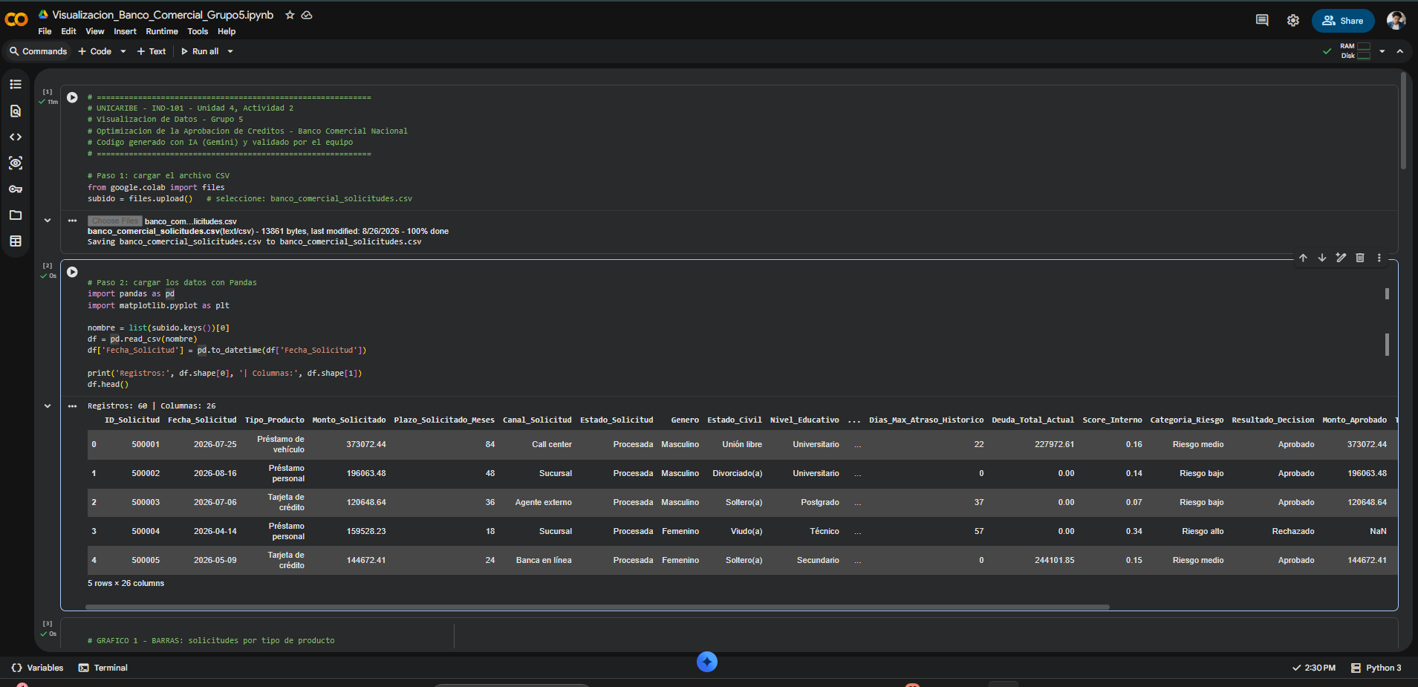
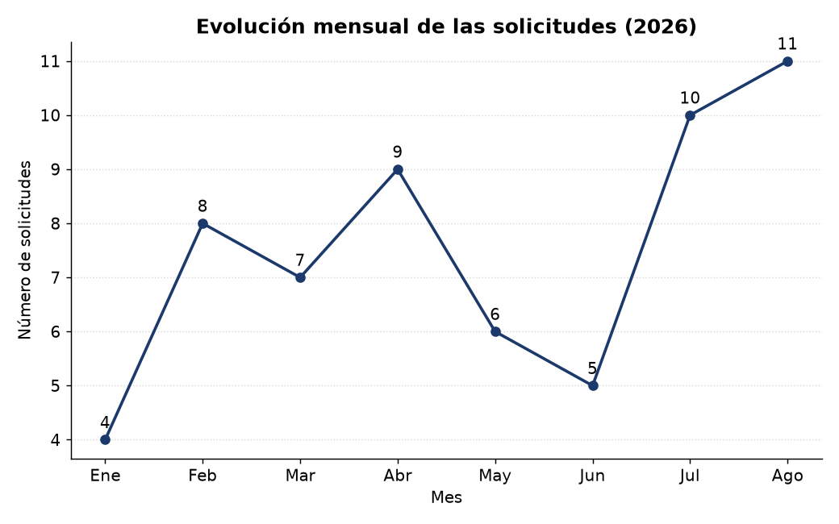
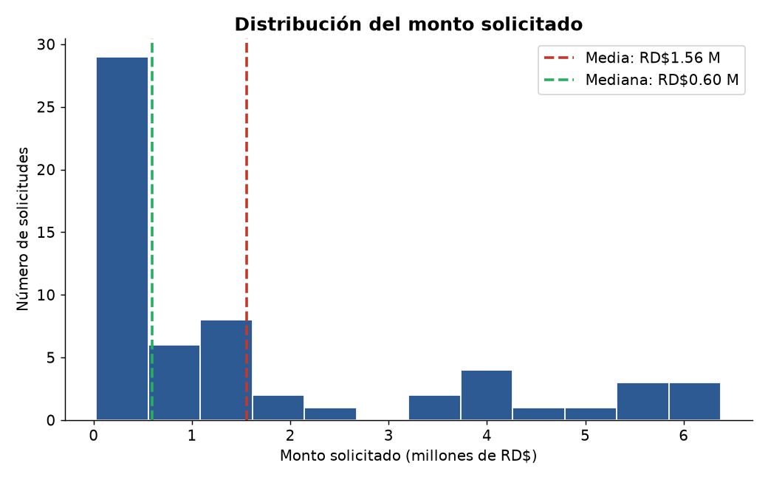
ANEXO
Evidencia del trabajo realizado
Dashboard ejecutivo en Power BI
Notebook ejecutado en Google Colab
Grupo 5 · Optimización de la Aprobación de Créditos
15

Slide 16
En una frase
El banco ya tenía los datos y un modelo de riesgo que funciona.
Lo que faltaba era mirarlos en conjunto.
Gracias. ¿Preguntas?
Angie Massiel González Rivera · Bryan Misael Helena · Jhonniel García Samboy

